Slide 1
Door Tracked Augmented Reality
David Kron & Mato Ilic

Slide 2
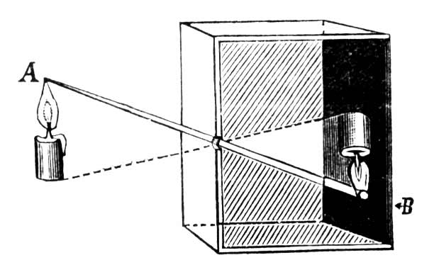
Kalibrierung

Slide 3
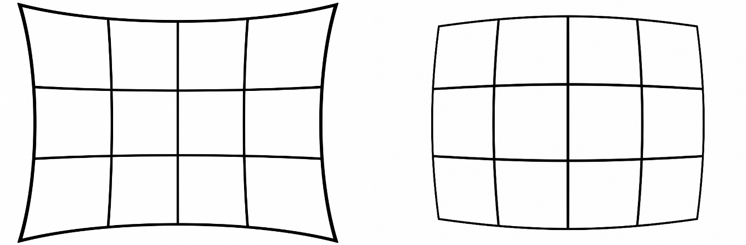
Kalibrierung

Slide 4
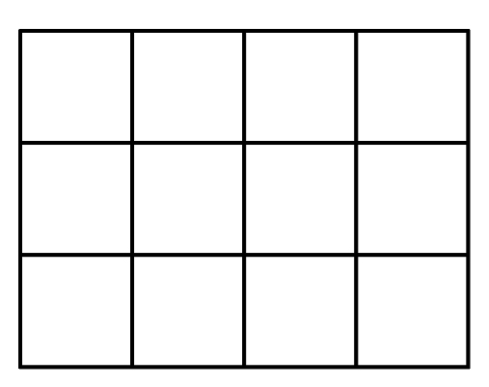
Kalibrierung

Slide 5
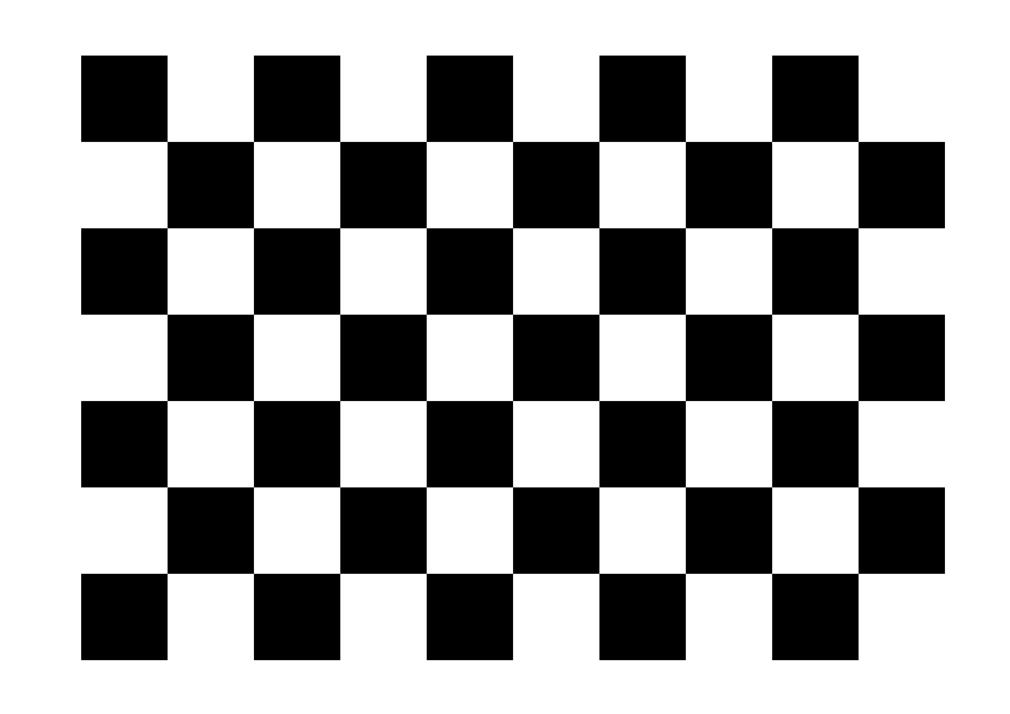
Kalibrierung

Slide 6
Kalibrierung
Parameter | Typ | Funktion
R_{X} | extrinsisch | Rotation um die x-Achse
R_{Y} | extrinsisch | Rotation um die y-Achse
R_{Z} | extrinsisch | Rotation um die z-Achse
T_{X} | extrinsisch | Translation in x-Richtung
T_{Y} | extrinsisch | Translation in y-Richtung
T_{Z} | extrinsisch | Translation in z-Richtung
f | intrinsisch | Effektive Brennweite
C_{X} | intrinsisch | x-Wert des Bildhauptpunktes
C_{Y} | intrinsisch | y-Wert des Bildhauptpunktes
s_{X} | intrinsisch | Skalierungsfaktor
k | intrinsisch | Radialer Linsenfehlerkoeffizient

Slide 7
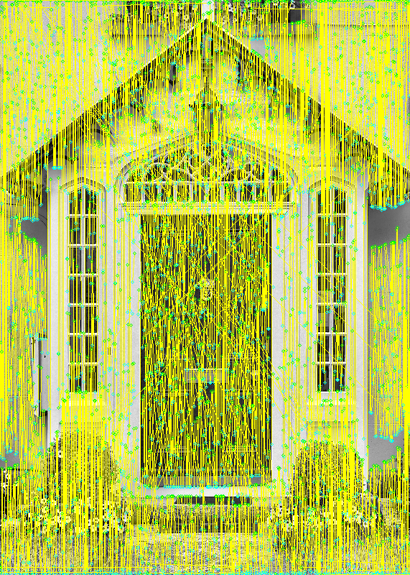
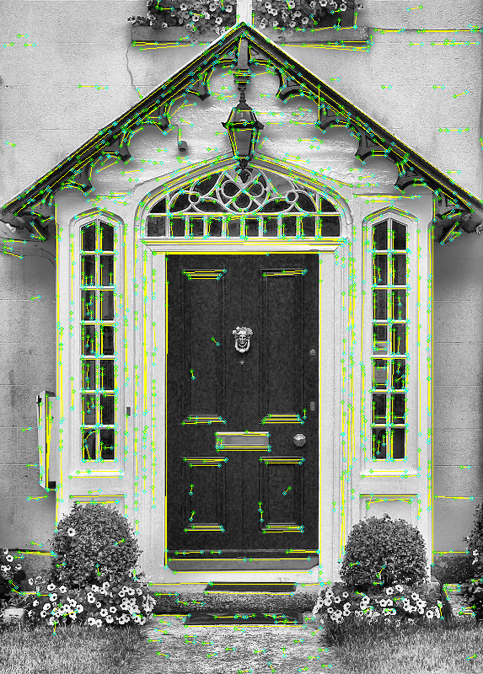
Line Segment Detection

Slide 8
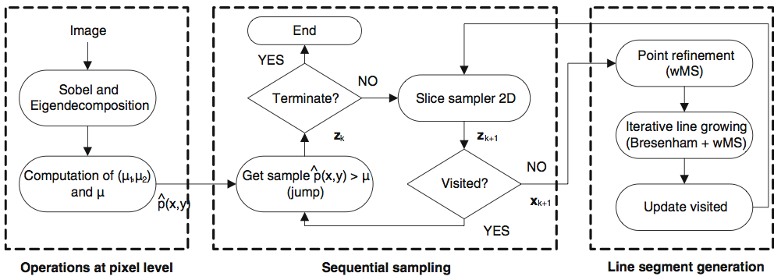
LSWMS

Slide 9
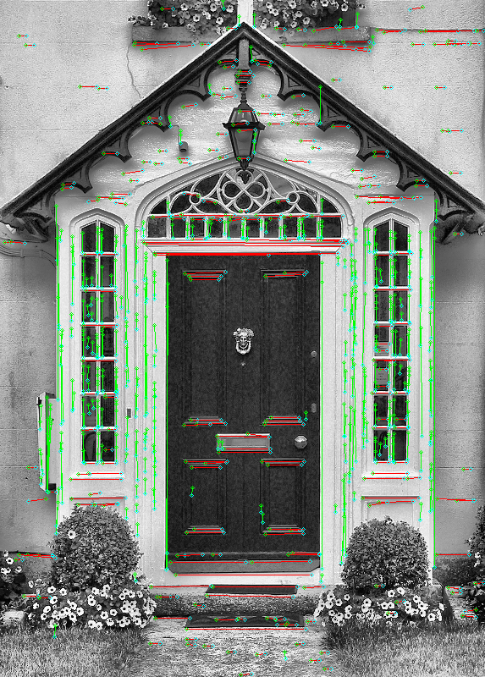
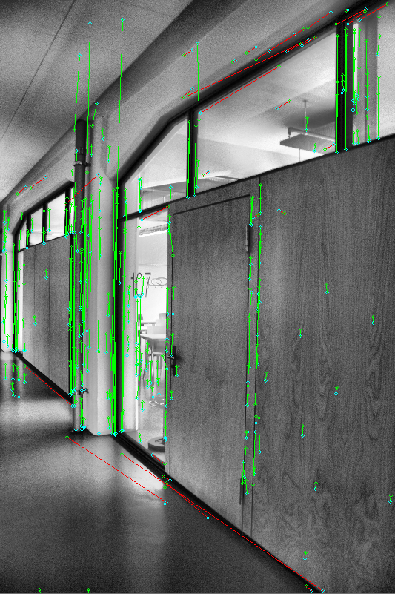
Door Detection

Slide 10
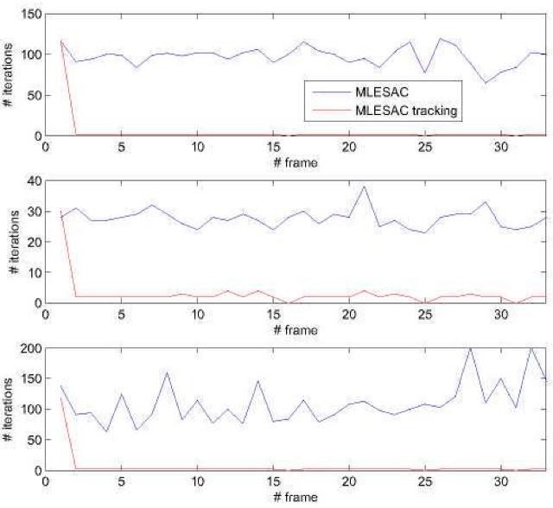
MSAC

Slide 11
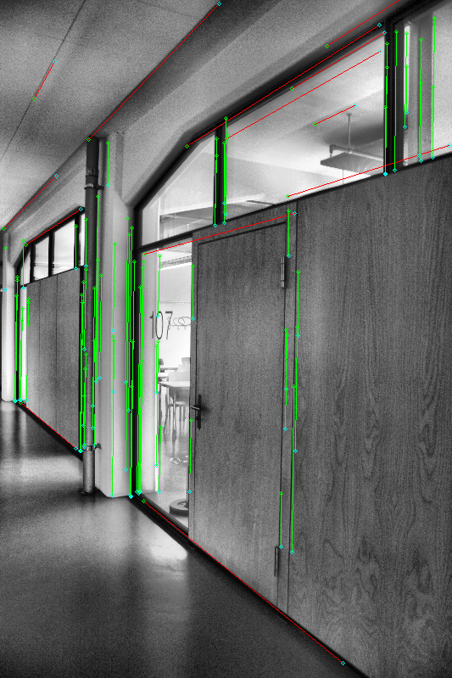

Door Detection

Slide 12
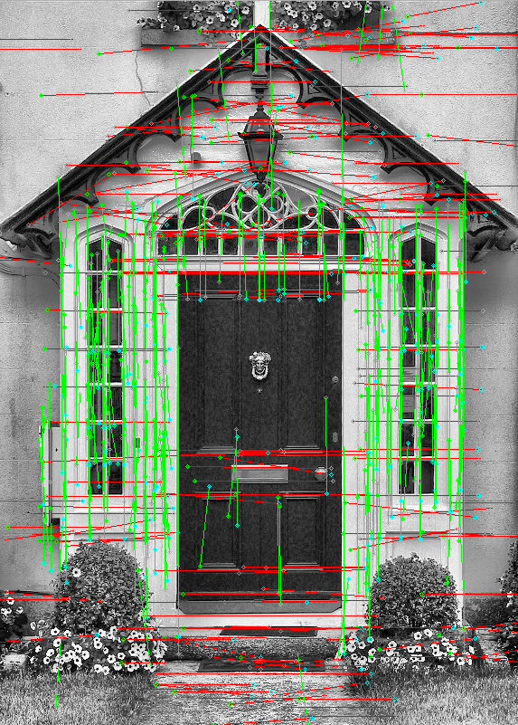
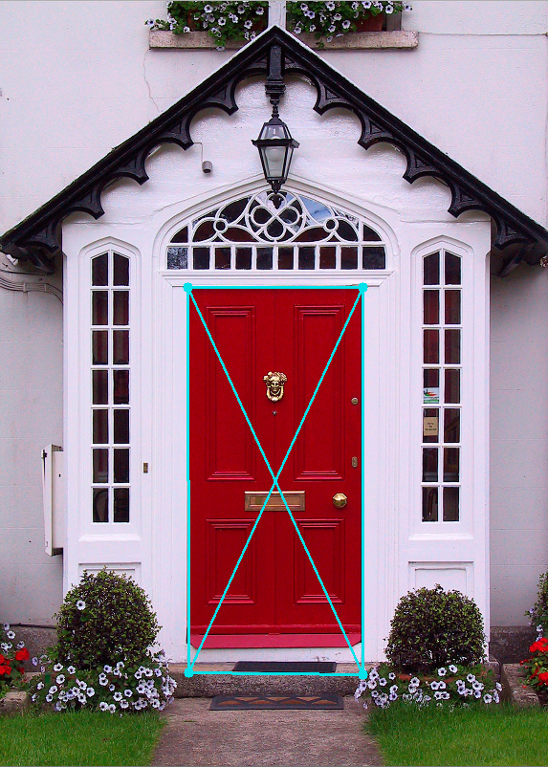
Door Detection

Slide 13
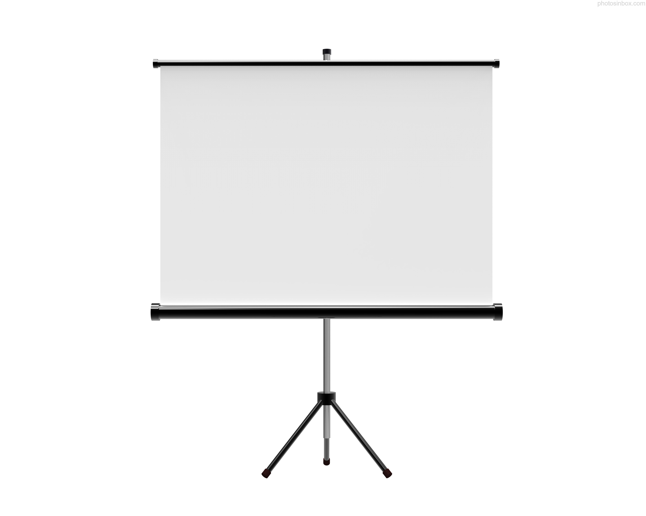
Projektion

Slide 14
Koordinatensysteme
Weltkoordinatensystem
Kamerakoordinatensystem
Bildkoordinatensystem
Objektkoordinatensystem

Slide 15
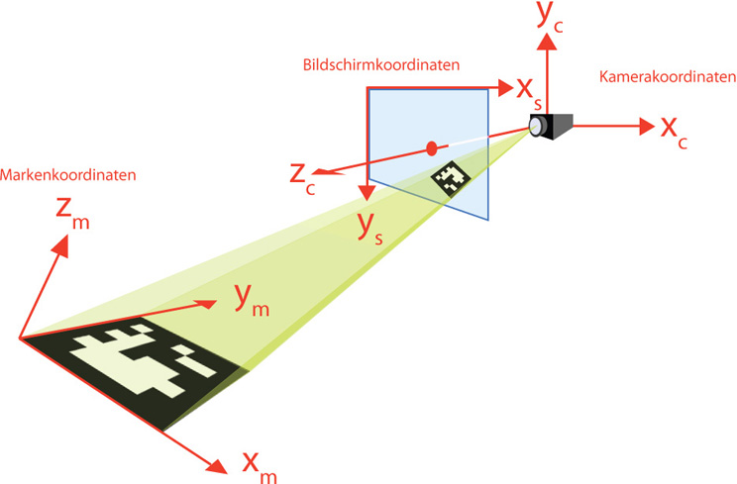
Koordinatensysteme

Slide 16
Koordinatensysteme
Transformation: Überführung vom einen zum anderen Koordinatensystem
Transformation = Rotation + Translation
Transformation wird mittels kombinierter 4x4 Transformationsmatrix dargestellt

Slide 17
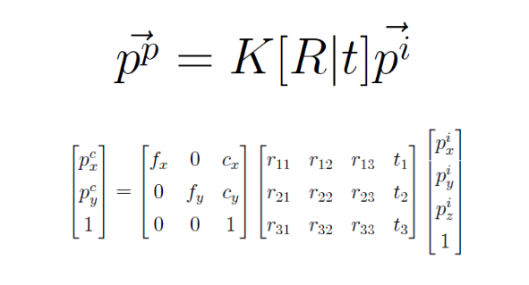
Projektionsmodell
Pinhole-Kameramodell
Intrinsische und extrinsische Paramete

Slide 18
Pose Estimation
Grundlage Chessboard mit Erweiterung Tür
Projektionsmodell
Kameramatrix bekannt, wir gehen von einer kalibrierten Kamera aus
Bild- und Objektpunkte bekannt
→ Ermittlung der Matrix [R | t]

Slide 19
Perspective-n-Point Problem (PnP)
Methode zum finden von 2D-3D Punktkorrespondenzen
2D Punkte: Koordinaten der detektierten Objektpunkte in der Bildebene
3D Punkte: modellierte Punkte im Objektkoordinatensystem
Unbekannte = extrinsische Matrix

Slide 20
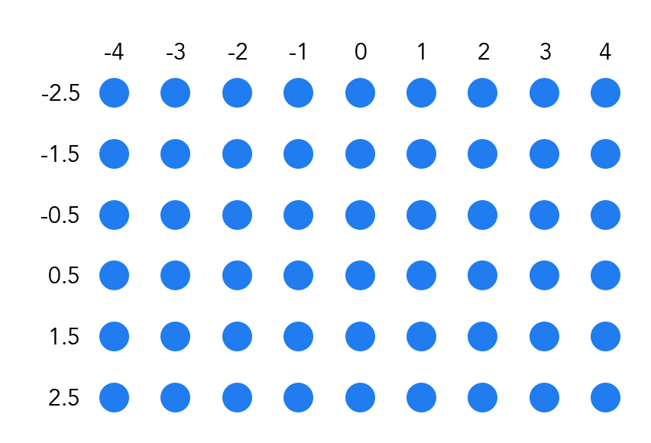
Definition des Objektmodells

Slide 21
Probleme
Skalierung der Kameramatrix
Unterschiedliche Koordinatensysteme zwischen OpenGL und OpenCV
Berechnungen mit floating-point Zahlen

Slide 22
Pose Estimation Türe
Schachbrett und Türe sind sich ähnlich
PnP Algorithmus wiederverwenden
Problem: Grössenverhältnisse und Objektmodel
Lösung: Arbeit von Zhengyou Zhang

Slide 23
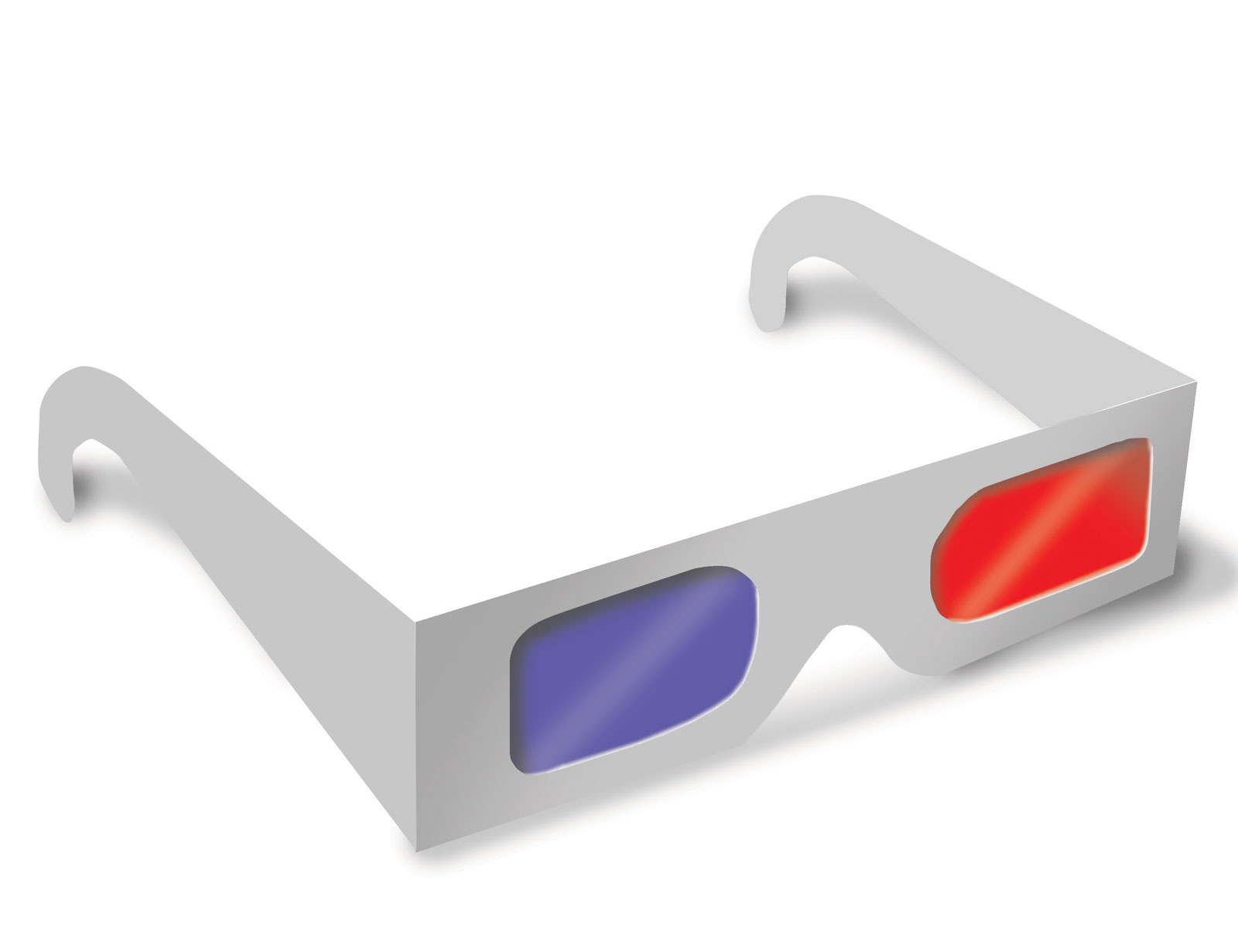
3D Darstellung

Slide 24
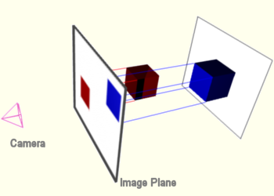
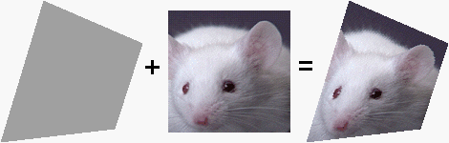
Rendering Livebild

Slide 25
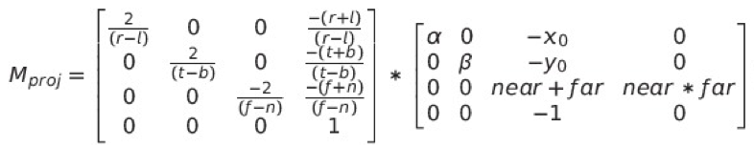
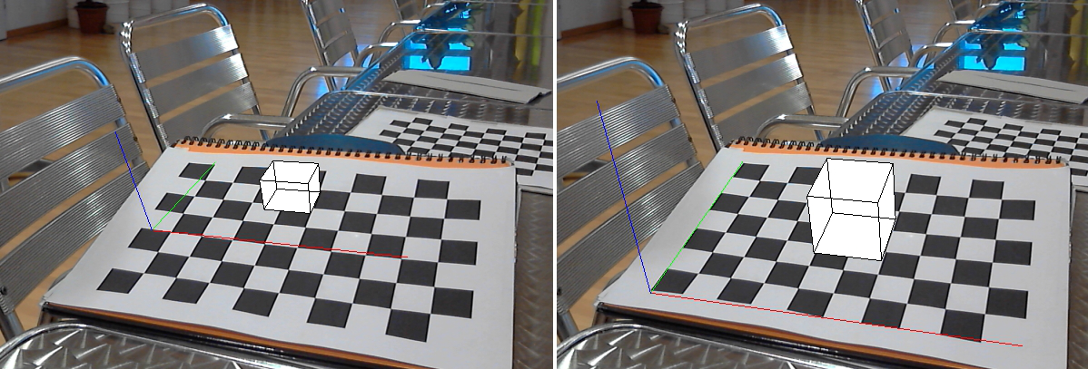
Perspektivische Projektion

Slide 26



Rendering 3D Model

Slide 27

Demos

Slide 28
Ende!
?
Vielen Dank fürs zuhören

